Slide 1
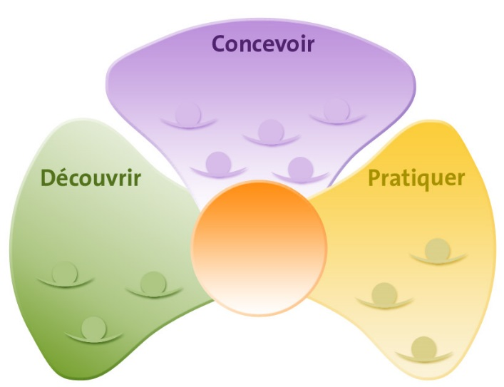
Projet Tutoré L3 Hal ZAPT (Hyper Article en Ligne)

Slide 2
Archive ouverte HAL Qu’est ce que Hal ?

Slide 3

L'archive ouverte pluridisciplinaire HAL, est destinée au dépôt et à la diffusion d'articles scientifiques de niveau recherche, publiés ou non, et de thèses, émanant des établissements d'enseignement et de recherche français ou étrangers, des laboratoires publics ou privés.

Slide 4

Objectifs

Slide 5
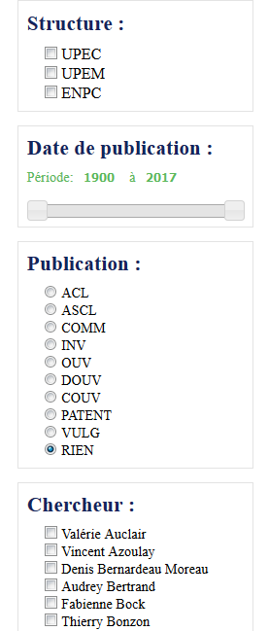
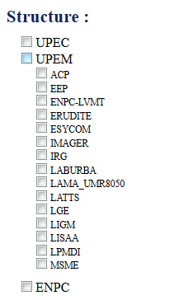
Formulaire de filtrage
Cibler les publications à traiter appelées « publications filtrées »
Différents choix de filtrages imposés
Choix des laboratoires locaux, de la date de publication, du type de publication et des chercheurs qui ont participé à la publication

Slide 6
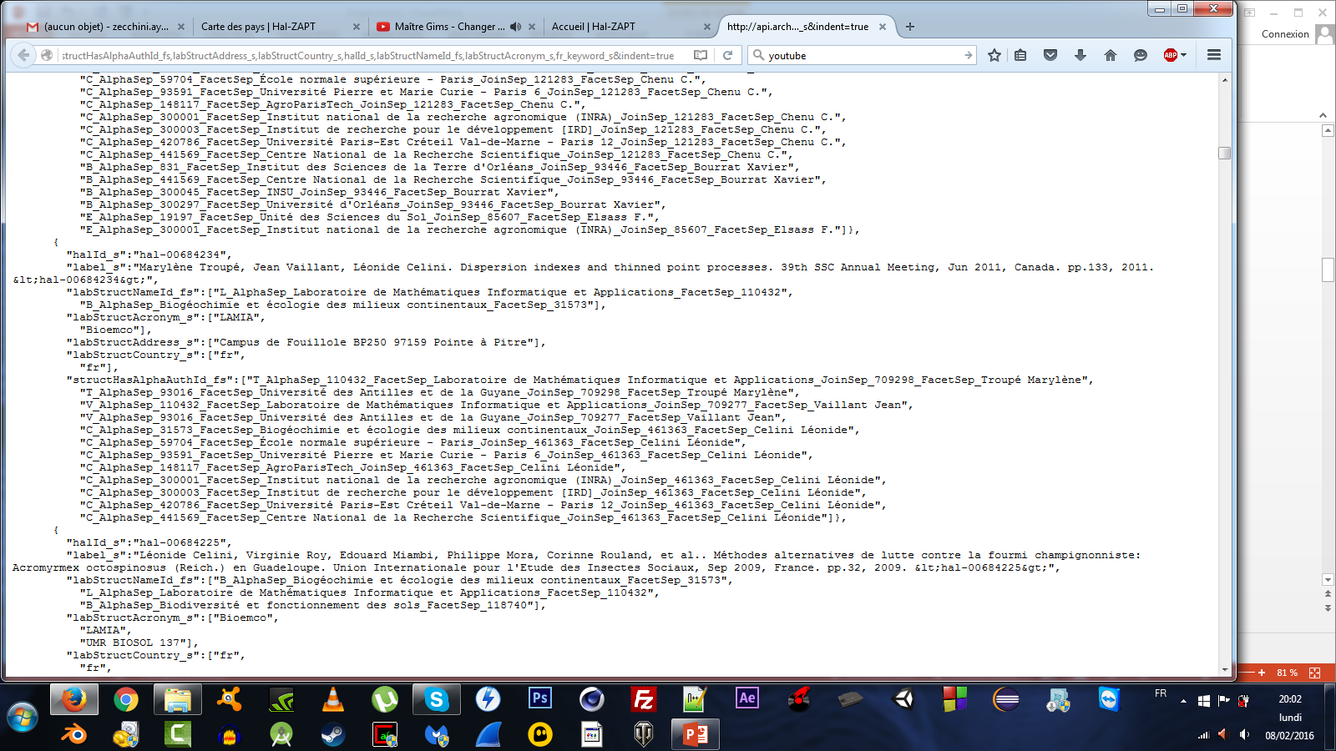
Accéder aux laboratoires partenaires au sein des publications filtrées: en France ou à l'étranger
Sous forme de cartographie
Sous forme de tableau
2 problèmes dans la base de donnée pour localiser sur carte: donnée vide / non reconnue
Exemple: Laboratoire Costel, Laboratoire Ecodiv (EA 1293, Rouen), 5, place Henri Le Moal, 35000 Rennes
Solution pour donnée vide: tester id des laboratoires des auteurs

Slide 7
Accéder à la liste des chercheurs locaux impliqués dans les publications filtrées qui ont des collaborations internationales variées et durables.
Sous forme de tableau

Slide 8
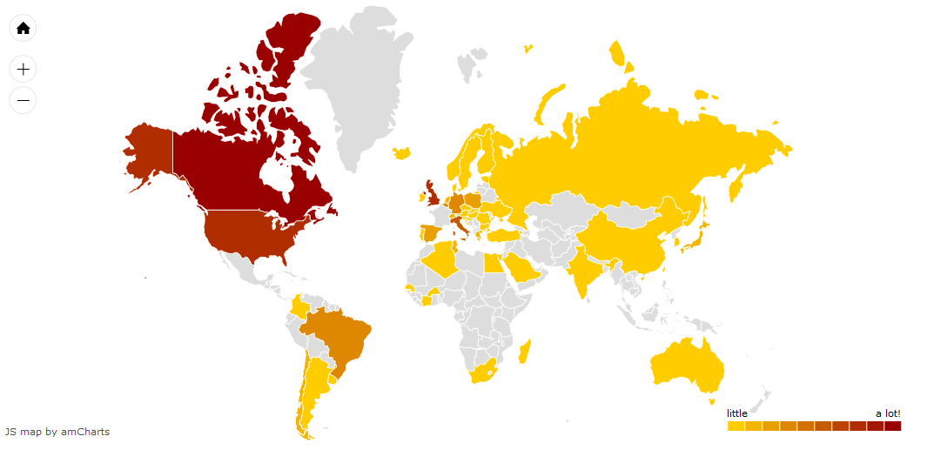
Accéder à la carte des pays partenaires des publications filtrées.

Slide 9
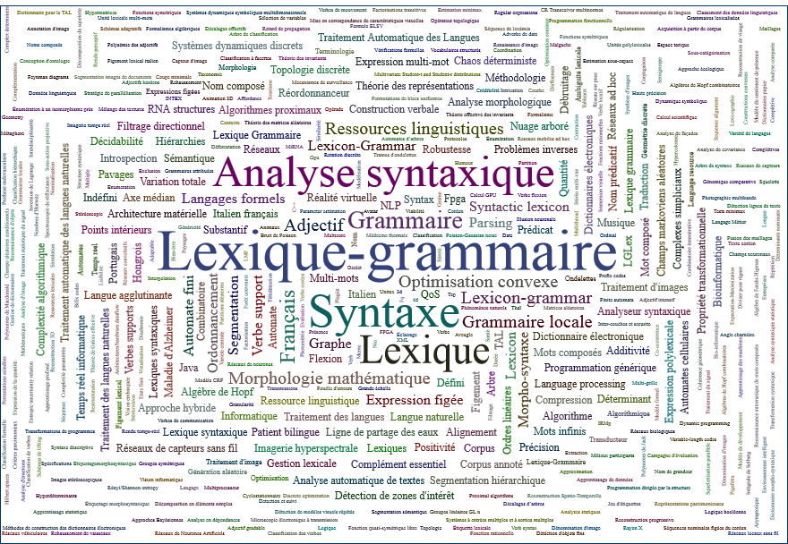
Visualiser les mots-clés les plus fréquents dans les résumés des publications filtrées
Nuage de mot: mots les plus fréquents dans les publications
Plus le mot est fréquent, plus le mot est gros dans le nuage
Utilisation d’un script JQuery libre (http://www.jqueryscript.net)
Les mots proviennent de fr_keyword_s dans la base de donnée de Hal

Slide 10
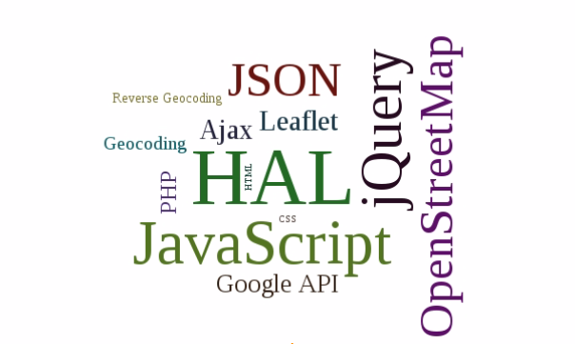
Les technologies découvertes

Slide 11

JavaScript
Programmation de script pour page web
Programmation orienté objet
Permet de rendre une page interactive/dynamique/esthétique
Fonctions anonymes/ array[] / tableau associatif {clé:valeur}
Beaucoup de méthodes riches et variées existantes
Accéder au balise / éléments html afin de les modifier directement

Slide 12

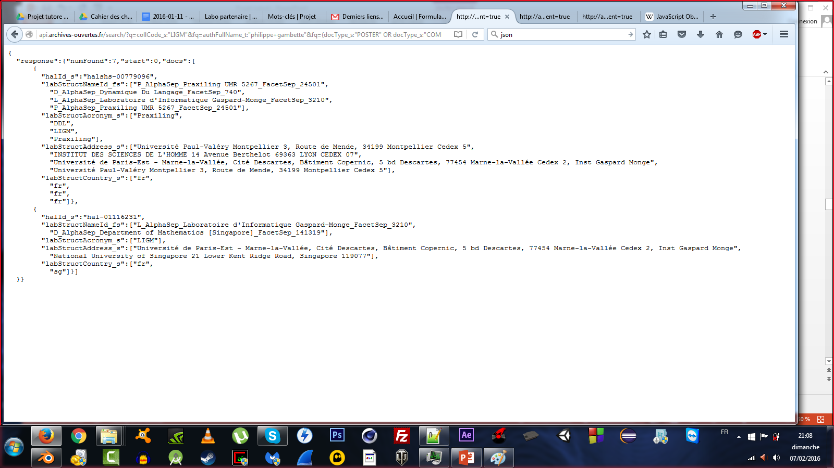
Format de données comme le XML
Récupéré sous forme d’objet avec la notation du javascript ({} = objet, [] = tableau)

Slide 13

Framework JavaScript libre
Unique fichier JavaScript
Appelle fonction via $
Asynchrone
Ajout de fonction visuels, Ajax, getJson…

Slide 14

A.P.I Google Maps Geocoding
Geocoding veut dire convertir une adresse postale en coordonnée géographique (latitude/longitude)
Requête fait via une adresse web, le résultat récupéré en json
On récupère plusieurs champs dont les coordonnées
contrainte: limité à 15000 requêtes par jour
https://developers.google.com/maps/documentation/geocoding/intro

Slide 15

OpenStreetMap
Carte du monde libre
Tout le monde remplie la base de donnée
Grosse base de donnée contenant beaucoup d’informations géographiques diverses et variées
Fonctionnera toujours car libre, Google évolue et peut changer ses fonctionnalités ou rendre ses services payants
Contient une api qui permet notamment de faire du geocoding

Slide 16

Librairie open source
Fichier JavaScript à inclure
Permet de mettre un fond de carte et d’interagir avec dans un site web
Documentation très bien faite
http://leafletjs.com/

Slide 17

Organisation Du Projet

Slide 18
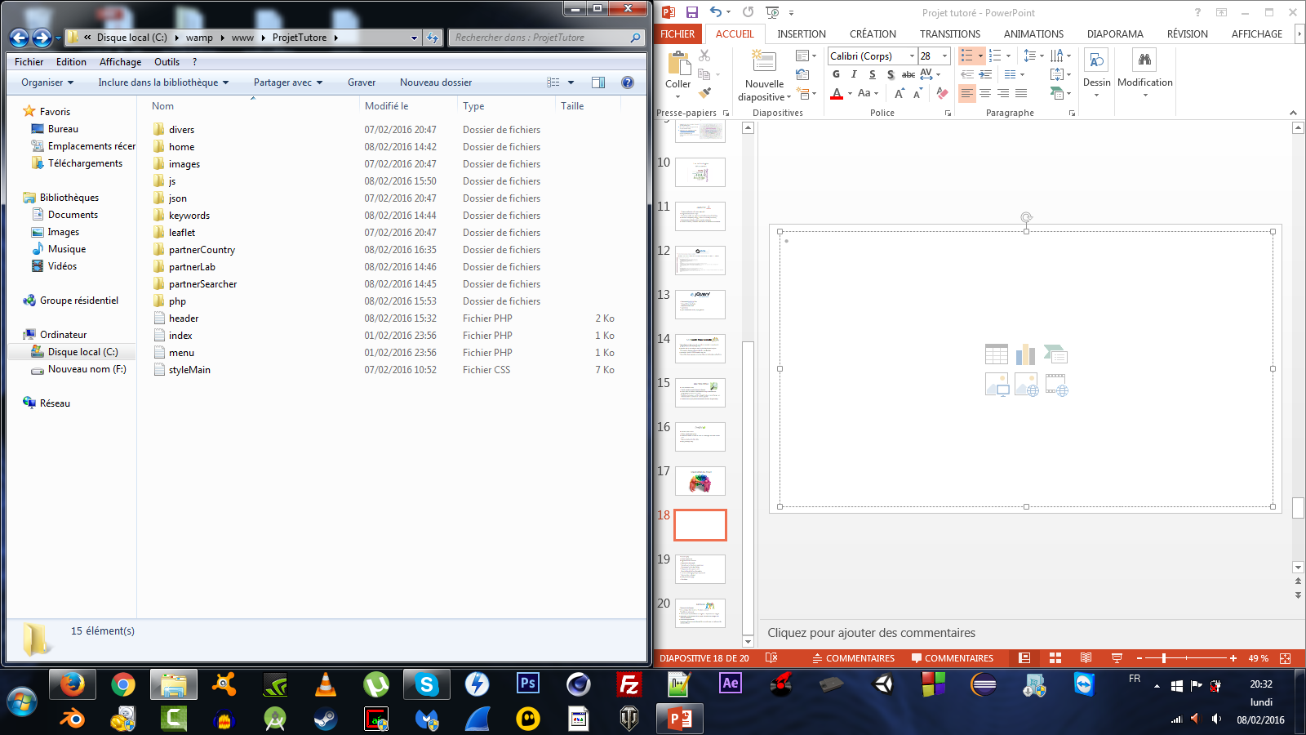
Divers: tableau Excel
Home: contient la page PHP de l’accueil
Images: dossier d’images
Js: script général utilisé dans plusieurs parties
Json: les Json crées
Keywords: partie mot-clé
Leaflet: fichiers pour Leaflet
partnerCountry: partie laboratoire partenaire
partnerSearcher: partie chercheurs partenaire
PHP: source PHP
Header: haut du site
Index: envoie dans home
Menu: formulaire de filtrage
styleMain: css

Slide 19
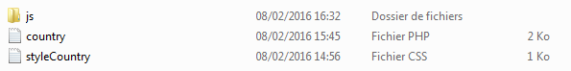
Chaque partie est décomposé ainsi:
1ère étape: créer l’interface du site
2ème étape: mettre en place le formulaire de site pour crée la requête
3ème étape: crée l’interface de chaque partie
4ème étape: répartition des parties pour compléter les pages préalablement créees.

Slide 20
Choix d’implantation des langages
PHP: pour faire le formulaire
JavaScript: chaque partie afin de rendre le site le plus interactif possible

Slide 21

Conclusion
Découverte de nouveau langage
De la pratique dans le web -> Peu dans ce cursus
Travailler en autonomie
Beaucoup de documentation en anglais -> importance de l’anglais
Apprendre le déroulement d’un projet: du cahier des charges à la ‘commercialisation’
Satisfaction personnelle: avoir réussi à répondre à un besoin demandé
Importance d’une base de donnée bien remplie pour un traitement de donnée efficace

